Slide 1
Proyecto 1 - BI Análisis de Texto
Simón Rendón - 201820112
Juan Diaz - 201729408
Manuel Sosa - 201815393

Slide 2
Tabla de contenidos
01
02
03
04
Comprensión del negocio y enfoque analítico
Comprensión y preparación de los datos
Perfilamiento y limpieza
Modelado y Evaluación
Logistic Regression, Naive Bayes, Support Vector Machine
Resultados
Hallazgos del estudio realizado

Slide 3
01
Comprensión del negocio y enfoque analítico

Slide 4
Enfoque Analítico
Se busca automatizar el proceso de identificación de pacientes con cáncer elegibles para ensayos clínicos a partir de textos descriptivos.

Slide 5
12000 filas
2 columnas
12 duplicados
6000 filas de cada label
Todas con datos tipo categóricos
Una contiene el label, la otra el texto a estudiar
Es decir, la base de datos está balanceada.

Slide 6
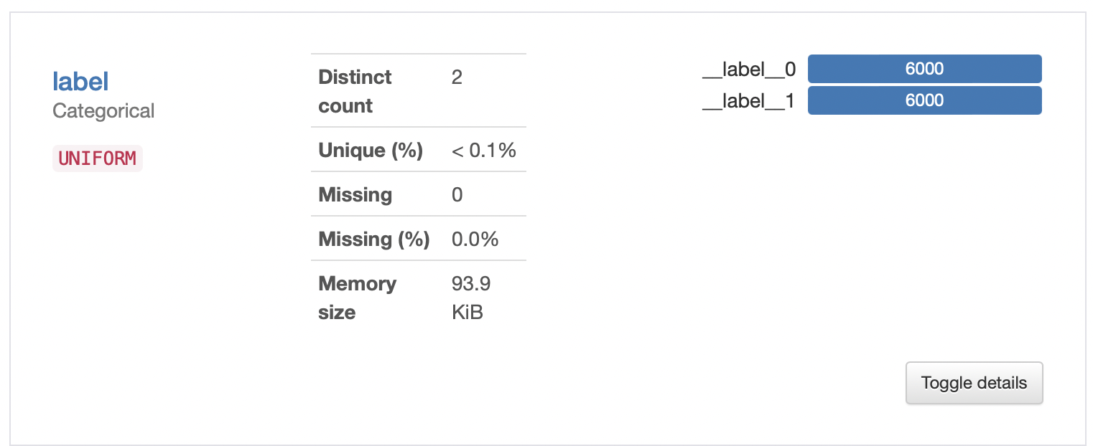
Columna ‘label’
Estudio

Slide 7
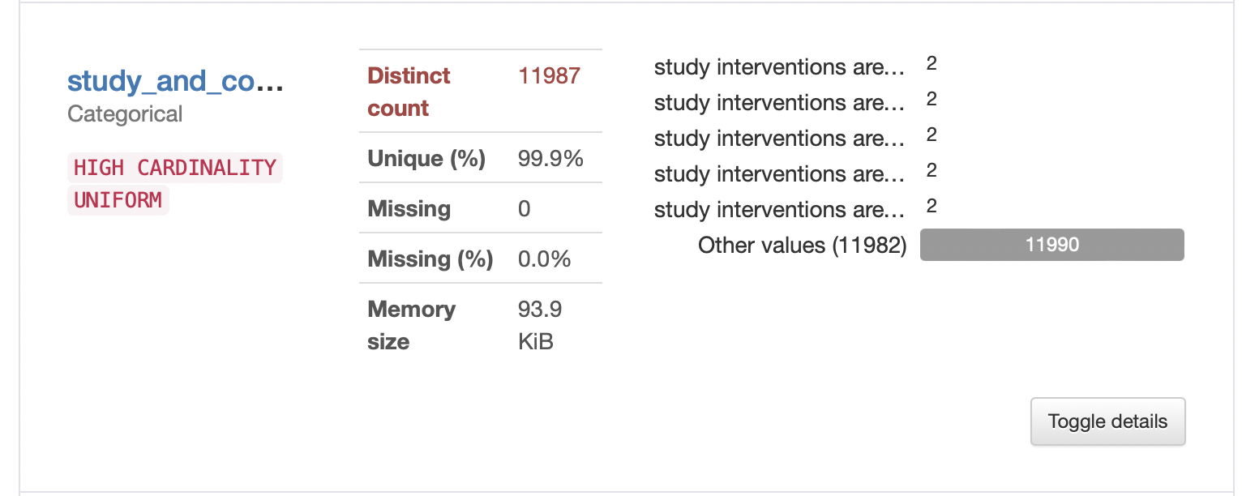
Columna ‘study_and_condition’

Slide 8
02
Comprensión y preparación de los datos

Slide 9
Proceso de transformación
Se eliminaron todos los caracteres no ASCII
Se eliminó toda puntuación
ASCII
LowerCase
!&$?,.
Numbers
Se convirtió a minúscula todas las cadenas
Todo caracter numérico se convirtió en texto

Slide 10
Proceso de transformación
Se eliminó todas las ‘stop-words’
Se eliminaron los prefijos, sufijos y se realizó una lematización.
stopword
token
normal
campos
Se realizó una corrección de contracciones y luego se dividió el texto en frases/palabras.
Se crearon campos para estudiar: study, condition y study_condition.

Slide 11
03-1
Hallazgos con Logistic Regression

Slide 12
Columna ‘study’ solamente
53 de cada 100 pacientes clasificados como elegibles son bien categorizados (Precisión)
46% porcentaje de personas elegibles que el modelo puede reconocer (Recall)
53% porcentaje de acierto en general del modelo (Exactitud)
54 de cada 100 pacientes clasificados como no elegibles son bien categorizados (Precisión)
61% porcentaje de personas no elegibles que el modelo puede reconocer (Recall)

Slide 13
Columna ‘condition’ solamente
79 de cada 100 pacientes clasificados como elegibles son bien categorizados (Precisión)
80% porcentaje de personas elegibles que el modelo puede reconocer (Recall)
80% porcentaje de acierto en general del modelo (Exactitud)
80 de cada 100 pacientes clasificados como no elegibles son bien categorizados (Precisión)
79% porcentaje de personas no elegibles que el modelo puede reconocer (Recall)

Slide 14
Columna ‘study_condition’
79 de cada 100 pacientes clasificados como elegibles son bien categorizados (Precisión)
80% porcentaje de personas elegibles que el modelo puede reconocer (Recall)
80% porcentaje de acierto en general del modelo (Exactitud)
81 de cada 100 pacientes clasificados como no elegibles son bien categorizados (Precisión)
79% porcentaje de personas no elegibles que el modelo puede reconocer (Recall)

Slide 15
03-2
Hallazgos con Naive Bayes

Slide 16
Columna ‘study’ solamente
56 de cada 100 pacientes clasificados como elegibles son bien categorizados (Precisión)
41% porcentaje de personas elegibles que el modelo puede reconocer (Recall)
54% porcentaje de acierto en general del modelo (Exactitud)
52 de cada 100 pacientes clasificados como no elegibles son bien categorizados (Precisión)
67% porcentaje de personas no elegibles que el modelo puede reconocer (Recall)

Slide 17
Columna ‘condition’ solamente
79 de cada 100 pacientes clasificados como elegibles son bien categorizados (Precisión)
80% porcentaje de personas elegibles que el modelo puede reconocer (Recall)
79% porcentaje de acierto en general del modelo (Exactitud)
78 de cada 100 pacientes clasificados como no elegibles son bien categorizados (Precisión)
77% porcentaje de personas no elegibles que el modelo puede reconocer (Recall)

Slide 18
Columna ‘study_condition’
78 de cada 100 pacientes clasificados como elegibles son bien categorizados (Precisión)
81% porcentaje de personas elegibles que el modelo puede reconocer (Recall)
79% porcentaje de acierto en general del modelo (Exactitud)
81 de cada 100 pacientes clasificados como no elegibles son bien categorizados (Precisión)
77% porcentaje de personas no elegibles que el modelo puede reconocer (Recall)

Slide 19
03-3
Hallazgos con Support Vector Machine (SVM)

Slide 20
Columna ‘study’ solamente
54 de cada 100 pacientes clasificados como elegibles son bien categorizados (Precisión)
58% porcentaje de personas elegibles que el modelo puede reconocer (Recall)
55% porcentaje de acierto en general del modelo (Exactitud)
55 de cada 100 pacientes clasificados como no elegibles son bien categorizados (Precisión)
52% porcentaje de personas no elegibles que el modelo puede reconocer (Recall)

Slide 21
Columna ‘condition’ solamente
79 de cada 100 pacientes clasificados como elegibles son bien categorizados (Precisión)
80% porcentaje de personas elegibles que el modelo puede reconocer (Recall)
79% porcentaje de acierto en general del modelo (Exactitud)
79 de cada 100 pacientes clasificados como no elegibles son bien categorizados (Precisión)
79% porcentaje de personas no elegibles que el modelo puede reconocer (Recall)

Slide 22
Columna ‘study_condition’
81 de cada 100 pacientes clasificados como elegibles son bien categorizados (Precisión)
78% porcentaje de personas elegibles que el modelo puede reconocer (Recall)
79% porcentaje de acierto en general del modelo (Exactitud)
77 de cada 100 pacientes clasificados como no elegibles son bien categorizados (Precisión)
80% porcentaje de personas no elegibles que el modelo puede reconocer (Recall)

Slide 23
Columna ‘condition’ con ajuste
82 de cada 100 pacientes clasificados como elegibles son bien categorizados (Precisión)
83% porcentaje de personas elegibles que el modelo puede reconocer (Recall)
82% porcentaje de acierto en general del modelo (Exactitud)
82 de cada 100 pacientes clasificados como no elegibles son bien categorizados (Precisión)
82% porcentaje de personas no elegibles que el modelo puede reconocer (Recall)

Slide 24
04
Resultados y sugerencias al negocio

Slide 25
Resultados y Propuestas
Logistic Regression
Naive Bayes
Support vector Machine
Precisión de clasificación máxima: 80%
Precisión de clasificación máxima: 79%
Precisión de clasificación máxima: 82%
Implementar el mejor modelo
Implementar un segundo algoritmo (regresion logistica)
Mejor Modelo
Dada las consecuencias de una posible mala clasificación, sugerimos implementar un segundo modelo que reclasifique los pacientes elegibles del SVM, para evitar los falsos positivos
Support Vector Machine con una exactitud de 82%.
Dado que S.V.M. supera el umbral de calidad (80%) se sugiere al negocio implementarlo de la mano de expertos.

Slide 26
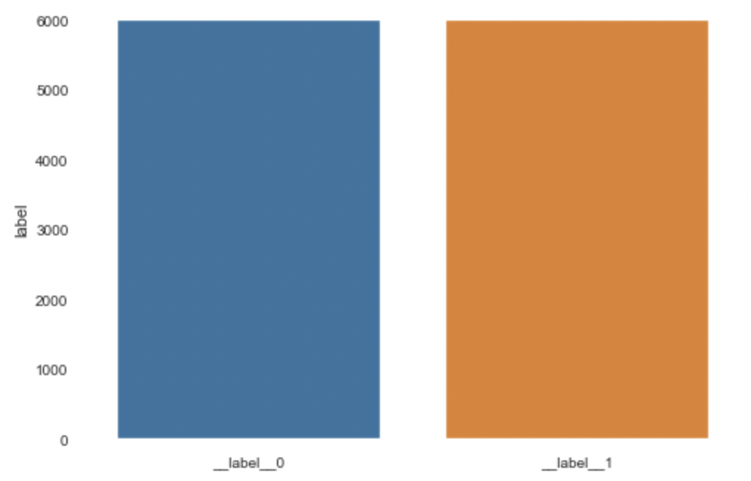
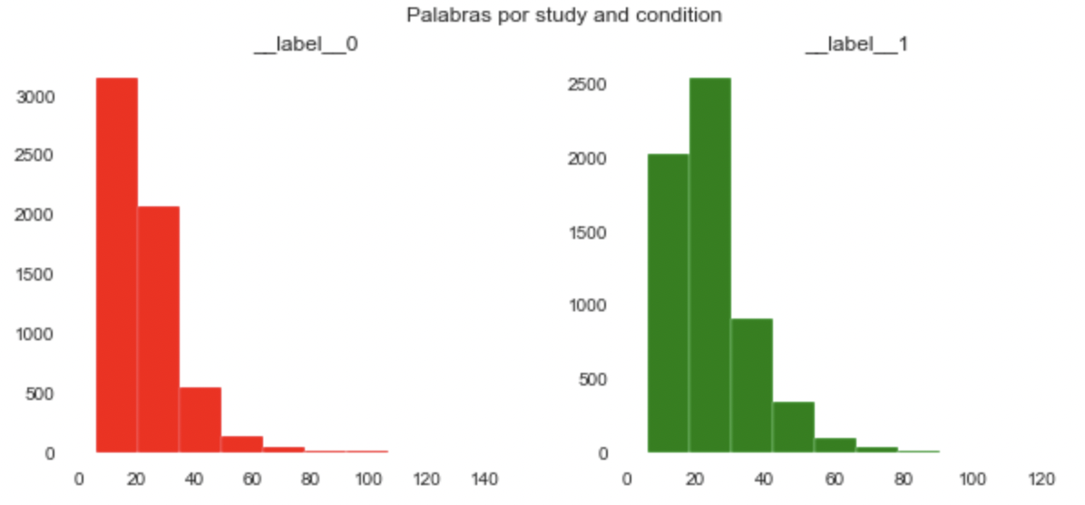
Tablero de control: estudio del negocio
79% de exactitud de clasificación con el algoritmo Naive Bayes.
82% de exactitud de clasificación con el algoritmo Support Vector Machine.
80% de exactitud de clasificación con el algoritmo Logistic Regression.
80% es el umbral de calidad de un modelo para ser implementado en el negocio.

Slide 27
¡Gracias!

